Slide 1
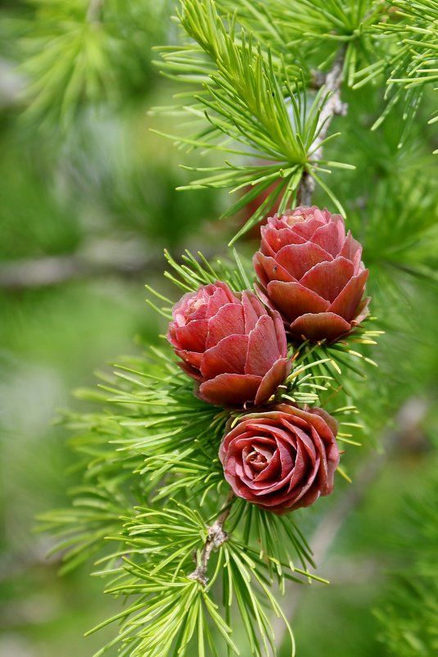

"ЛЕС - БОГАТСТВО АЛТАЯ"
Филиал №2 "Солнышко" ​
МДОУ д/с "Родничок" с. Турочак ​
​​
​​
Долгосрочный образовательный проект
по формированию предпосылок
естественно-научной грамотности
детей дошкольного возраста,
реализуемый в рамках региональной программы "Любимый край - Горный Алтай"
Калугина Н.В.

Slide 2
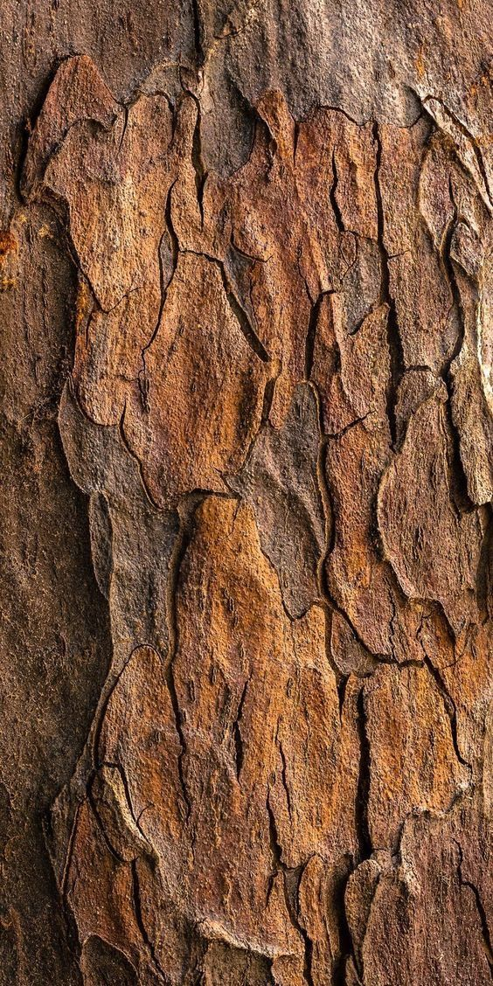

Паспорт проекта
Название проекта: «Лес — богатство Алтая»
Вид: информационно практико-ориентированный
Тип: долгосрочный
Реализация: в рамках региональной программы «Любимый край - Горный Алтай»
База реализации: Филиал №2 «Солнышко» МДОУ детский сад «Родничок» с.Турочак
Продукт: РППС «Лесная академия», минипитомник.
Партнеры: АУ РА «Турочак лес», Дом творчества и досуга
Участники: Педагоги, воспитанники, родители (законные представители).

Slide 3
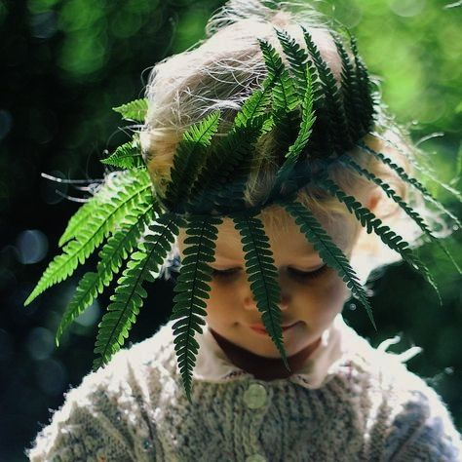
От детского вопроса к педагогической задаче
Восторг есть, но нет понимания
Есть любопытство, но нет инструментов для самостоятельного поиска ответа: интерес не перерастает в познание – ребенок ждет от взрослого готовый ответ
Есть информация, но связей между ней нет: ребенок имеет разрозненные знания

Slide 4
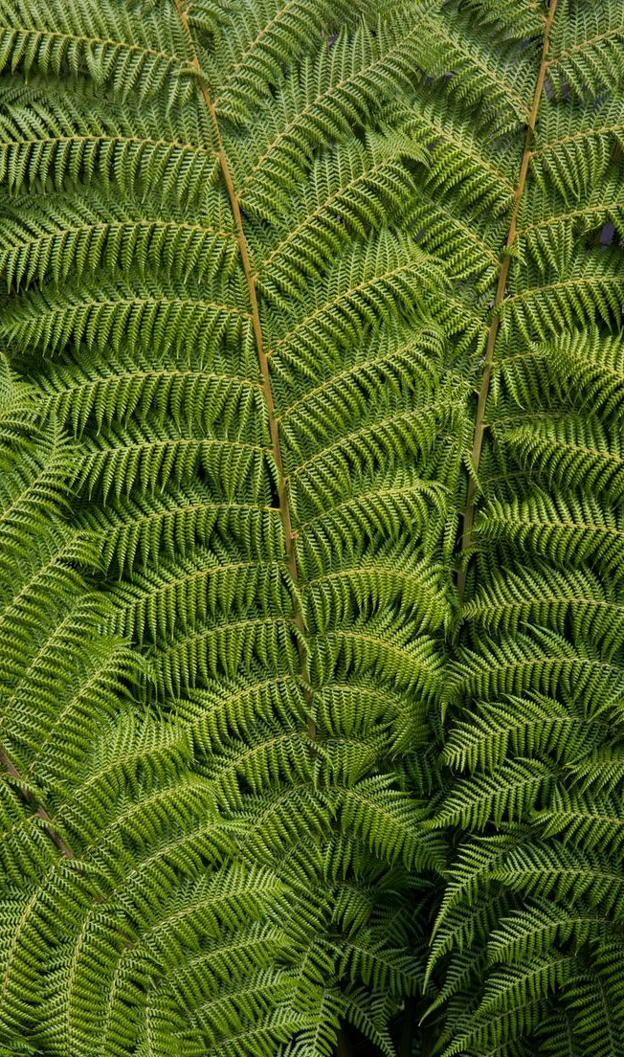
Цель:
формирование предпосылок естественно - научной грамотности детей через познание экосистемы леса Горного Алтая.
Задачи:​
Изучить современные педагогические технологии для формирования предпосылок естественно - научной грамотности у дошкольников.
Разработать программно-методический материал (конспекты занятий, картотеки опытов, сценарии событий) по направлению проекта.
Апробировать методический материал в образовательной деятельности с детьми с привлечением партнеров по проекту.
Провести анализ работы ДОУ по формированию предпосылок естественно - научной грамотности у дошкольников.

Slide 5
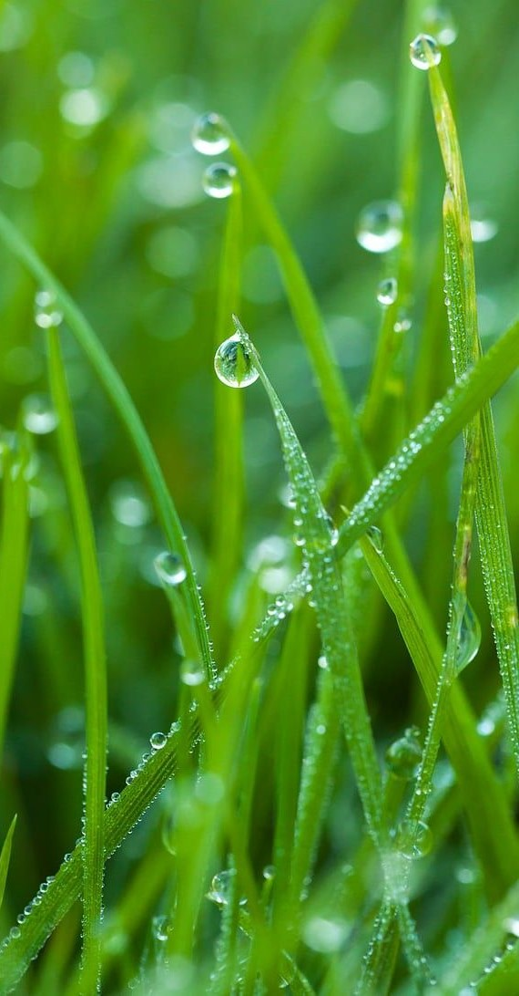
Естественно-научная грамотность
Когнитивно-исследовательский
«Как я познаю мир»
Умение наблюдать,
сравнивать,
выдвигать гипотезы,
делать выводы
Содержательный
«Что я знаю о мире»
Первичные представления о многообразии природы
Умение устанавливать причинно-следственные связи
Ценностно-мотивационный
«Как я отношусь к миру»
Бережное отношение к окружающему
Позиции исследователя
Деятельностно-коммуникативный
«Как я об этом говорю
и что делаю»
Умение задавать вопросы,
работать в команде,
делиться открытиями

Slide 6
Направление деятельности
Организационно-методическое сопровождение
Образовательная деятельность
Совместная практическая деятельность
Взаимодействие с партнерами
РППС
Практические исследования и наблюдения
Информационное сопровождение проекта

Slide 7
"ЛЕС - БОГАТСТВО АЛТАЯ"
Филиал №2 "Солнышко" ​
МДОУ д/с "Родничок" с. Турочак ​
​​
​​
От любопытства – к открытиям,
от открытий – к сохранению!"

